Slide 1
概率第一至三章复习

Slide 2
第一章 概率论的基本概念
样本空间，事件的定义
事件之间的关系（和、积、差、
互不相容、对立）
事件及关系和运算
运算律：交换、结合、分配、
德*摩根律
统计定义：频率稳定值
定义
概率的定义和性质
公理化定义：三条
性质：
可加性、单调性、和的概率

Slide 3
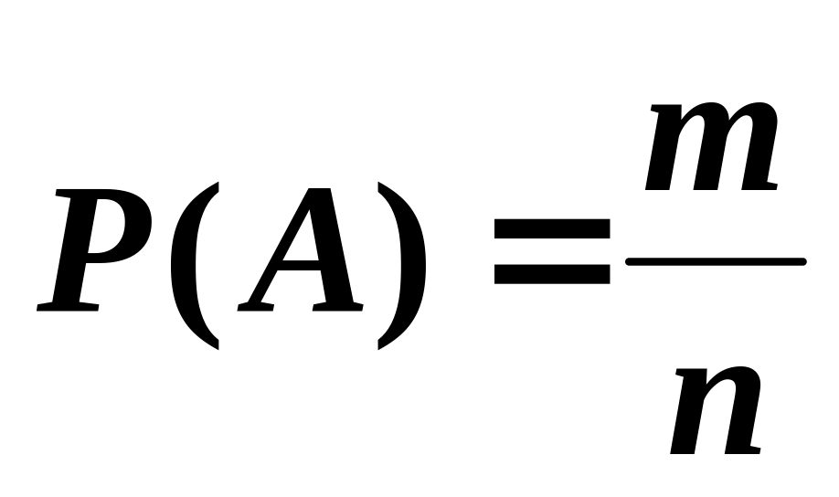
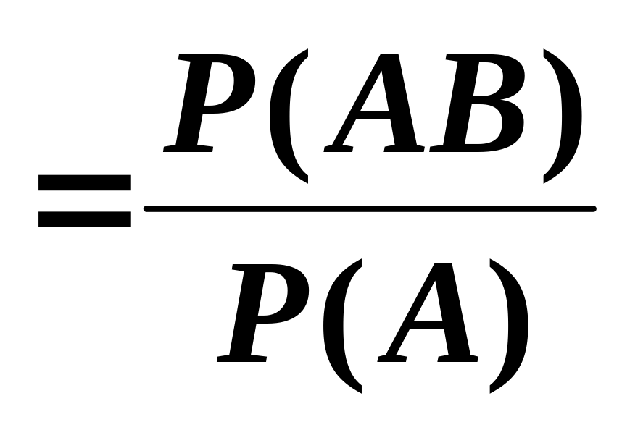


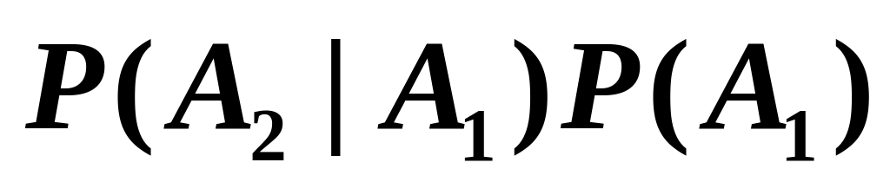
等可能概型：
注意排列组合要一致！
概率的计算
条件概率：
乘法公式：

Slide 4

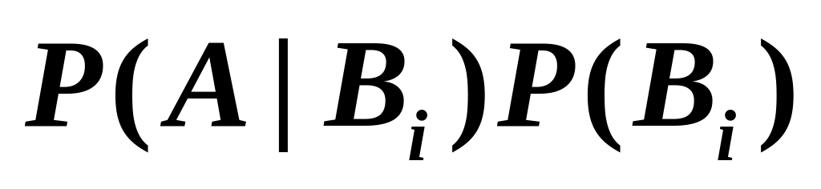

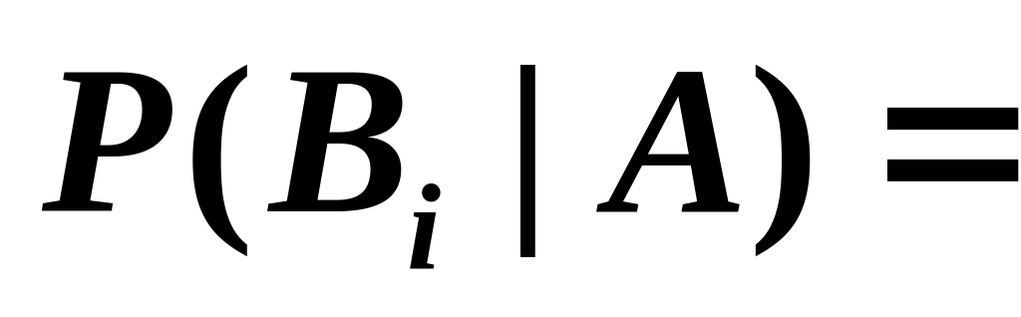
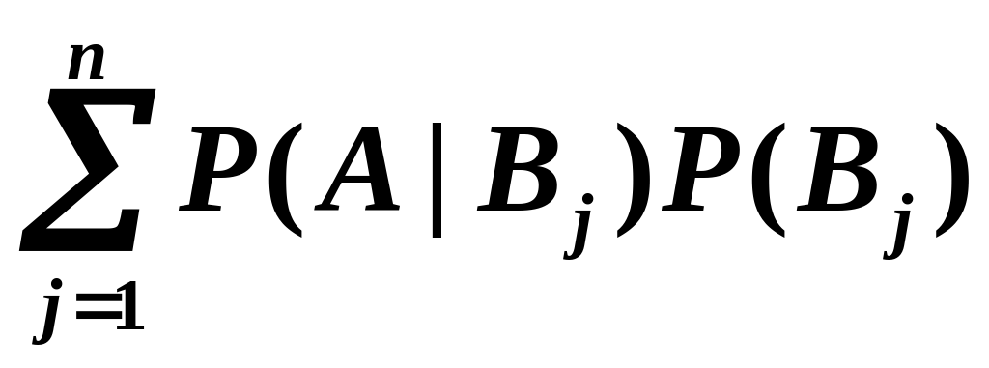

全概率公式：
贝叶斯公式：
独立性：
利用独立性计算积事件的概率

Slide 5
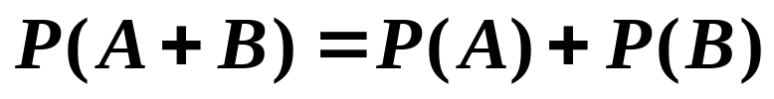
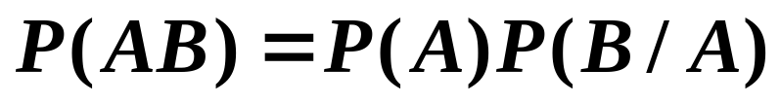
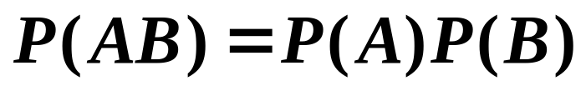

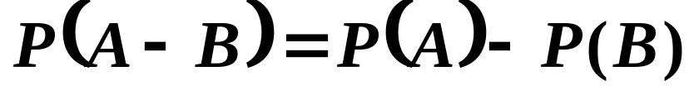
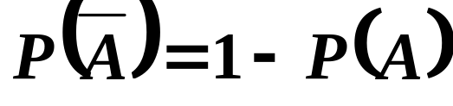
和事件
一般情况
A,B互不相容
积事件
一般情况
A,B相互独立
差事件
一般情况
A包含B
对立事件

Slide 6



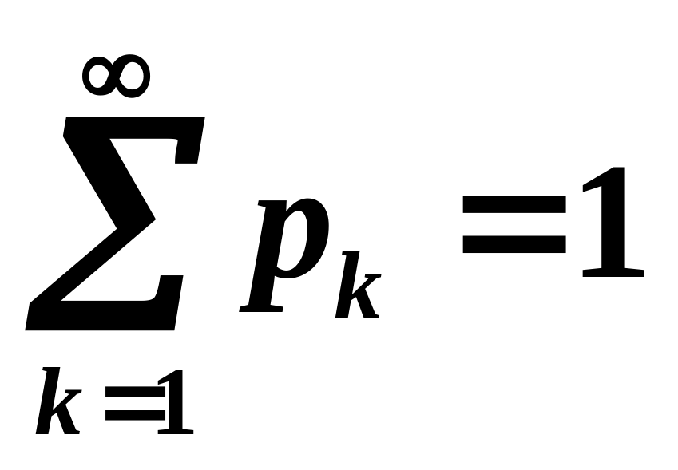



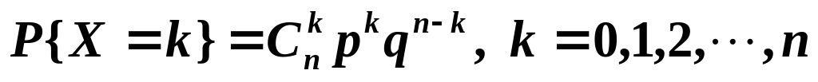

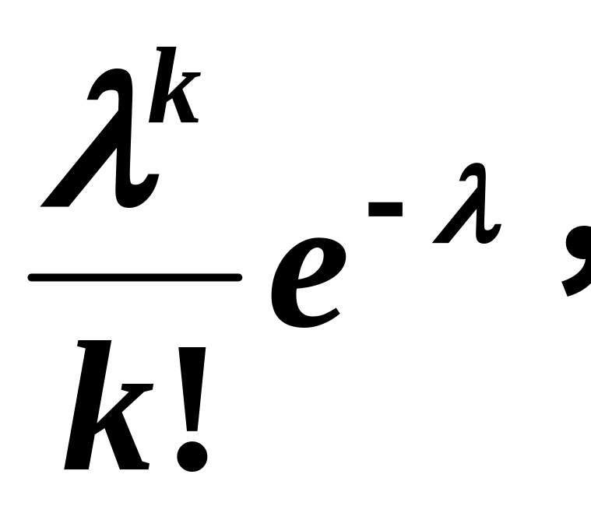


第二章 随机变量及其分布
1、常用离散型随机变量的分布
(1) (0-1)分布
(2) 二项分布 X~b(n, p)
(3) 泊松分布

Slide 7
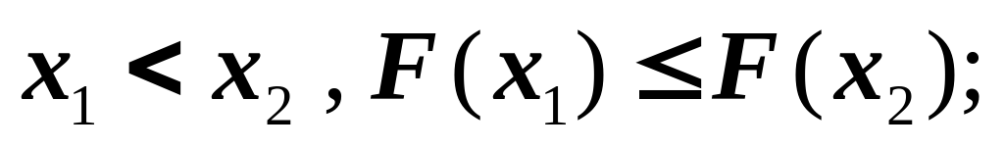

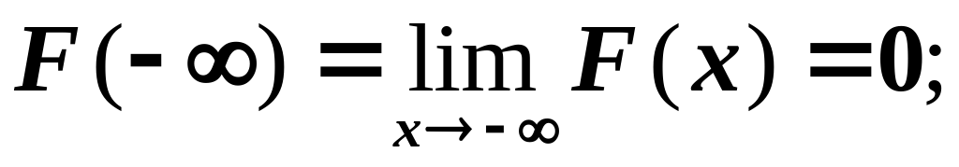
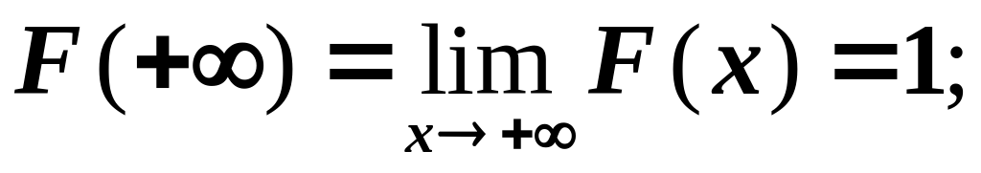
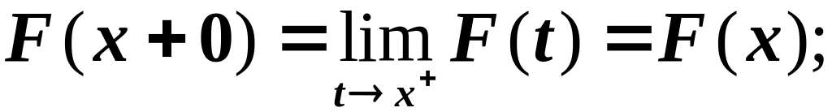
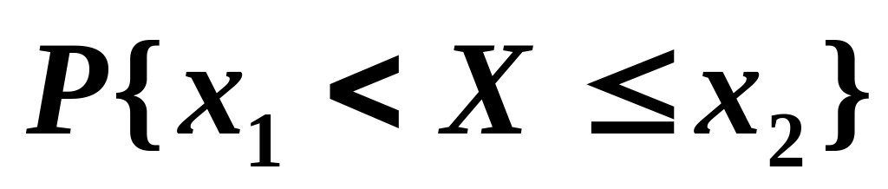
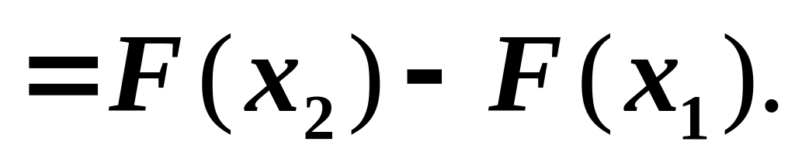
2、分布函数的性质：

Slide 8
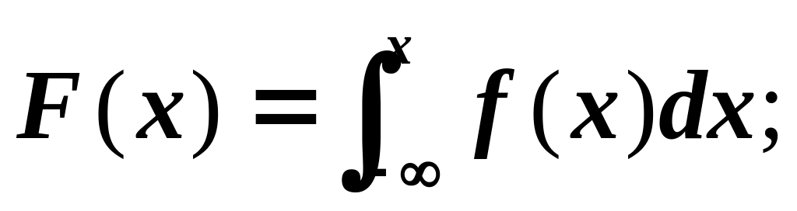

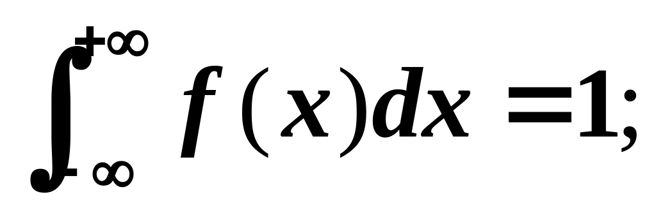

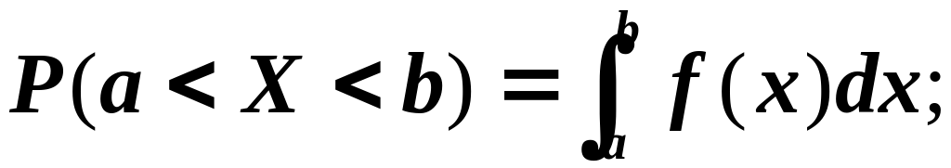




3、概率密度的性质：
f (x)
x

Slide 9
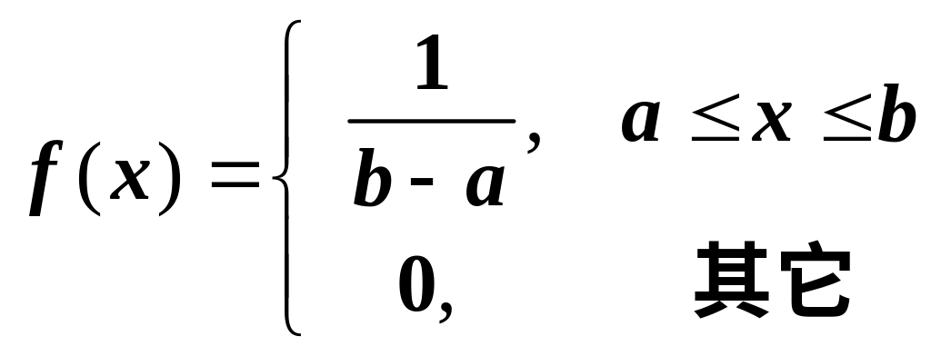
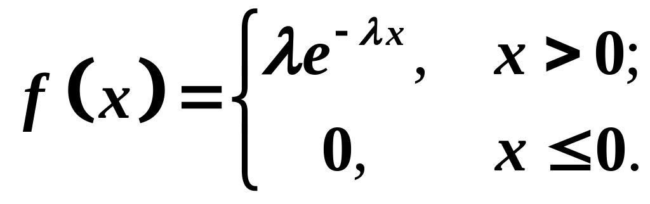
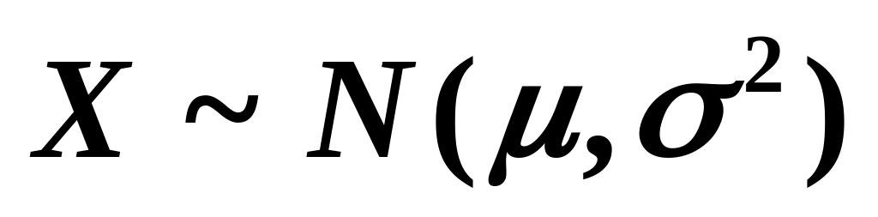
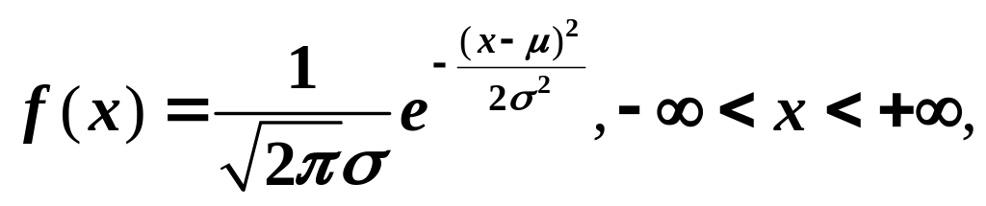
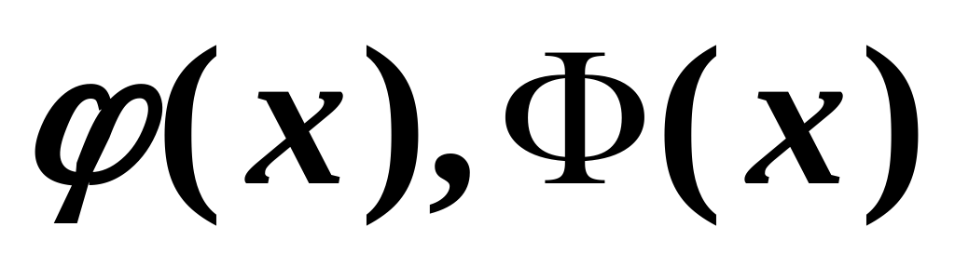
均匀分布：
X ～ U [a, b]
指数分布：
4.常用的连续型
随机变量的分布
正态分布：
标准正态分布：

Slide 10
以取值点为临界点讨论
求分布函数的原则：
区间左闭右开
随机变量函数的分布：
（1）分布函数法
（2）公式法（注意使用条件）
几种常见题型: (1) (2) (3) (4)

Slide 11
第三章 多维随机变量及其分布
1. 二维离散型随机变量的联合分布列，边缘分布列
2. 二维连续型随机变量的联合概率密度，边缘概率密度
3. 二维随机变量的独立性
4. 二维随机变量函数的分布：
（1）Z=X+Y （2）M=max(X,Y) （3）N=min(X,Y)

